Slide 1


第二章 软件分析与设计基础
1. 面向过程分析与设计
2. 面向对象分析与设计
3. 数据库建模与设计

Slide 2

1. 面向过程分析及设计
1.1 结构化分析
1.2 结构化设计

Slide 3

1.1 结构化分析SA
1.1.1 简介
20世纪70年代后期产生,适用于分析大型数据处理系统，与结构化设计SD一起联合使用。
通常用数据流图表达需求,以数据字典表示数据的逻辑定义。
核心思想是自顶向下、逐步求精
基本手段是分解和抽象
使用数据流图、数据字典等规范化工具描述需求。

Slide 4
1.1 结构化分析SA
1.1.2 数据流图
数据流是数据在系统内的传输途径，数据流图从数据传递和加工的角度，以图形的方式刻画数据流从输入到输出的变换过程。
数据流图是结构化系统分析的主要工具，它去掉了具体的组织机构、工作场所、物质流等，仅反映信息和数据存储、流动、使用以及加工的情况。

Slide 5
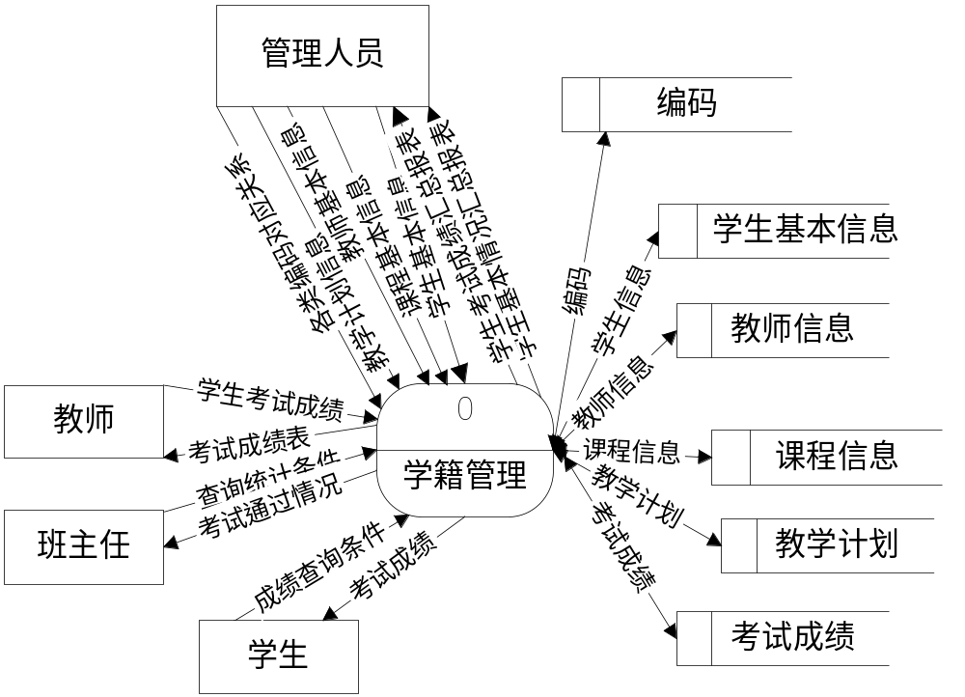
数据流图

Slide 6
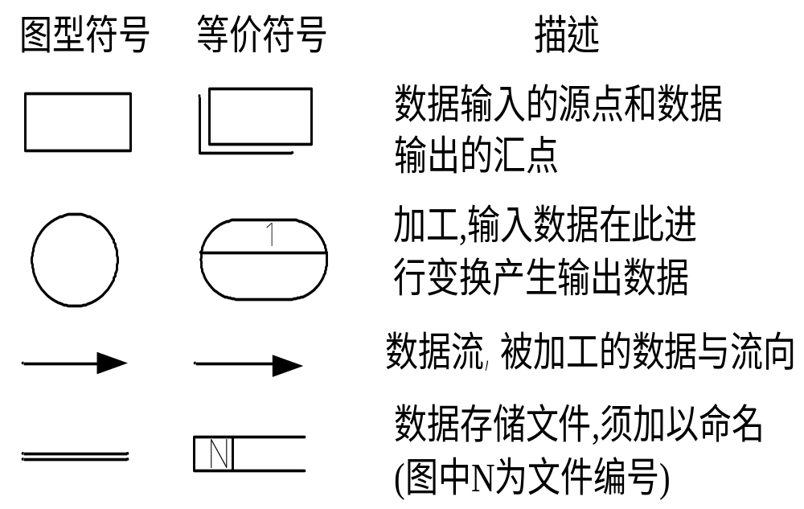
1.1 结构化分析SA
数据流图的基本成分

Slide 7

1.1 结构化分析SA
分层细化数据流图

Slide 8
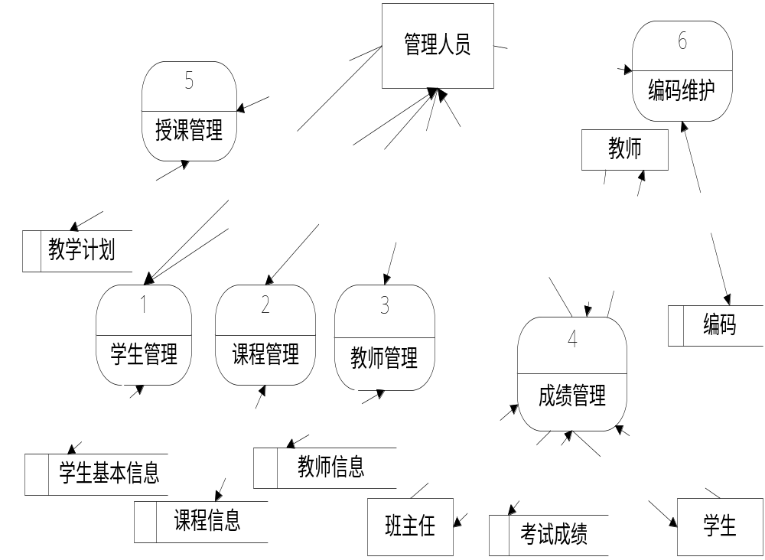

Slide 9
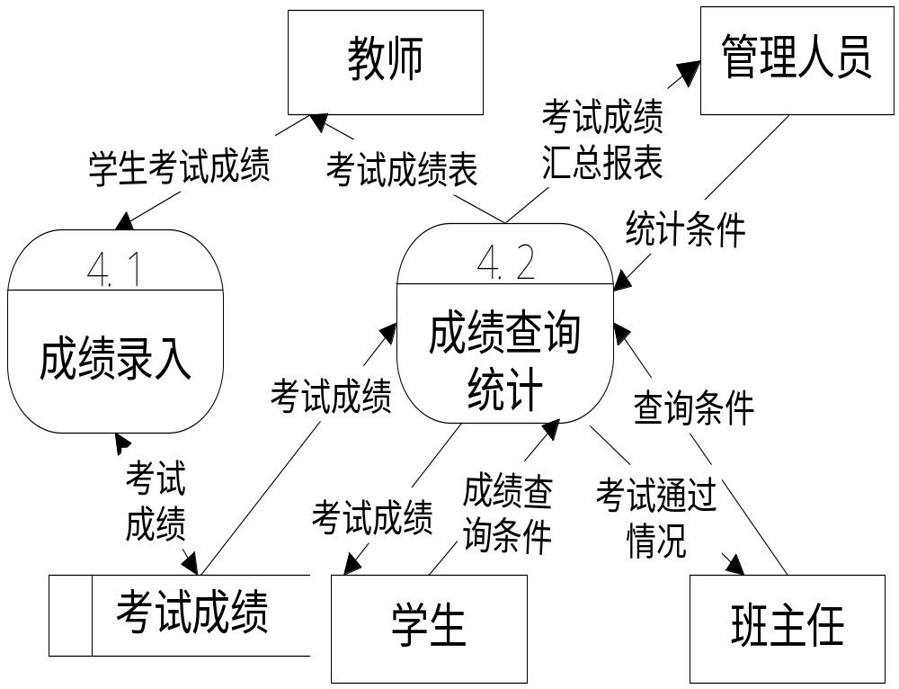

Slide 10
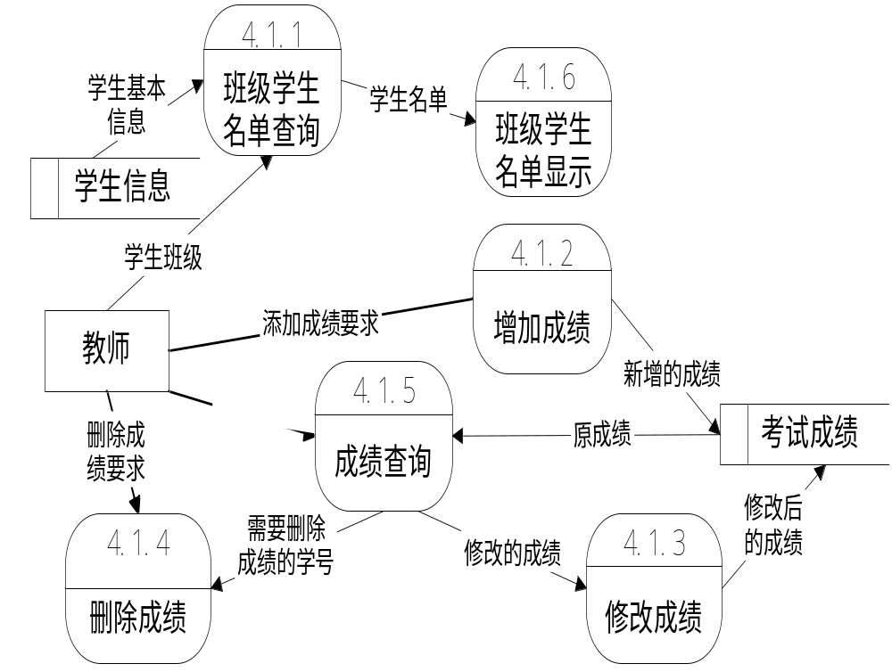

Slide 11
1.1 结构化分析SA
画数据流图的步骤和原则
画数据流图的基本步骤是自外向内，自顶向下，逐层细化，完善求精，并且需要遵循以下基本原则：
顶层数据流图上的数据流必须封闭在外部实体之间。
每个加工至少有一个输入数据流和一个输出数据流。
在数据流图中，需按层给加工进行编号。编号应表明该加工处在哪一层，以及与上下层的父图与子图的对应关系。

Slide 12
1.1 结构化分析SA
画数据流图的步骤和原则
任何一个数据流子图必须与它上一层的一个加工对应，两者的输入数据流和输出数据流必须一致，即父图与子图的平衡。
图上每个元素都必须有名字，加工的名字应当表明做什么事情。
数据流图中不可夹带控制流。

Slide 13
1.1 结构化分析SA
1.1.3 数据字典
数据字典是各类数据描述的集合。
通常包括数据项、数据结构、数据流、数据存储、处理过程和外部实体等6个部分。
数据字典通过对数据项和数据结构的定义来描述数据流、数据存储的逻辑内容。

Slide 14
1.1 结构化分析SA
数据流
数据流条目给出某个数据流的定义.
在定义数据流时,可以采用如下符号:
  = 表示定义为
  + 表示与
  [|] 表示或
  {} 表示重复
  () 表示可选

Slide 15
1.1 结构化分析SA
加工说明
处理过程应描述处理逻辑的功能，详细地描述其输入输出的数据流以及这些数据的基本转换路径和策略说明性信息，对处理过程的描述通常包括以下内容。
处理过程描述＝{处理过程名，编号，说明，输入：{数据流}，输出：{数据流}，处理：{简要说明}}
处理逻辑的名称及编号也应是惟一的。说明简明描述处理逻辑，表明处理逻辑的作用和处理方式。目前较流行的表达处理逻辑简要说明的方法有：结构式语言、判断树、判断表等。

Slide 16
1.1 结构化分析SA
数据字典--数据项
“学号”数据项
  数据项名称：学号
  含义说明：唯一标识每个学生
  别名：学号
  类型：字符型
  长度：5
  取值范围：00000至99999
  取值含义：前2位标别该学生所在年级，后3位为顺序
  号。

Slide 17
1.1 结构化分析SA
数据字典--数据流
数据流名称：学生名单
说明：某班全部学生的名单
数据流来源：班级学生名单查询
数据流去向：班级学生名单显示
组成：班级、学号、姓名
平均流量：
高峰期流量：

Slide 18
1.1 结构化分析SA
数据字典--数据存储
数据存储：考试成绩
说明：保存学生各门课的考试成绩
流入数据流：新增的成绩、修改后的成绩
流出数据流：原成绩
组成：学号、姓名、成绩
数据量：3000（学生）*15（课程）
存取方式：随机存取

Slide 19
1.1 结构化分析SA
数据字典--处理过程
处理过程：增加成绩
说明：录入一个或一批学生某门课程的考试成绩
输入：添加成绩要求
输出：新增的成绩
处理：在考试成绩数据存储中增加一个或一批学生的考试成绩。

Slide 20
1.2 结构化设计DA
在软件需求分析阶段，已搞清楚了软件“做什么”的问题，需求通过规格说明书描述，这也是目标系统的逻辑模型。进入了设计阶段，要把软件“做什么”的逻辑模型变换为“怎么做”的物理模型，设计的结果反映在“设计规格说明书”文档中。
概要设计：根据SA方法中的数据流图建立良好的模块结构,设计出的模块相对独立，主要用来指导软件的概要设计。
详细设计：对结构进一步细化。

Slide 21
1.2 结构化设计DA
1.2.1 结构化设计的基本原则
软件设计过程是一个迭代过程，先进行高层次结构设计，再进行低层次过程设计；穿插数据设计和接口设计。结构化设计的主要原则如下：
抽象
模块化
信息隐蔽
模块独立性（内聚性，耦合性）

Slide 22
1.2 结构化设计DA
1.2.2 概要设计
通过仔细分析软件规格说明，对软件进行功能分解，从而把软件划分为模块，并且设计出完成预定功能的模块结构
详细设计阶段详细地设计每个模块，确定完成每个模块功能所需要的算法和数据结构。
原则：
  抽象
  模块化
  信息隐蔽
  模块独立性

Slide 23
1.2 结构化设计DA
1.2.2 概要设计
设计软件系统结构
  将一个复杂的系统按功能划分成模块；
  确定每个模块的功能；
  确定模块之间的调用关系；
  确定模块之间的接口，即模块之间传递的信息；
  评价模块结构的质量。
数据结构及数据设计
编写概要设计文档
概要设计文档评审
概要设计工具——结构图（Structure Chart , SC）

Slide 24
1.2 结构化设计DA
1.2.3 详细设计
详细设计的任务是为软件结构中的每一个模块确定采用的算法和块内数据结构.
详细设计的描述工具:
  程序流程图
  N-S图
  问题分析图PAD
  伪码PDL

Slide 25

程序流程图

Slide 26
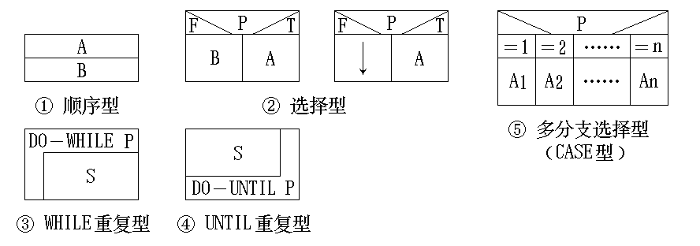
N--S图也叫做盒状图

Slide 27

问题分析图（PAD）

Slide 28
2. 面向对象分析与设计
2.1 面向对象分析与设计简介
2.2 面向对象分析与设计的主要特点
2.3 UML统一建模语言
2.4 面向对象分析
2.5 面向对象设计

Slide 29
2. 面向对象分析与设计
2.1 面向对象分析与设计简介
面向对象软件开发方法是一种新的软件工程方法，基本思想是尽可能地按照人类认识世界的方法和思维方式来分析和解决问题。 .
面向对象的开发方法，贯穿了整个软件生命期，包括面向对象的分析（Object-Oriented Analysis，OOA）、面向对象设计（Object-Oriented Design，OOD）和面向对象的程序设计（Object-Oriented Program，OOP），其中OOA与OOD是面向对象开发的关键，本节主要介绍OOA与OOD的基本概念。
事件、概念等称为对象。类是对象的抽象。每个对象都属于某一个类，换言之，对象是类的实例

Slide 30
面向对象的分析（OOA）
面向对象的设计（OOD）
面向对象的编程（OOP）
面向对象的分析： rational Rose
需求分析：分析系统的功能、性能、约束。
领域分析：重点在于对问题域中的概念进行描述。
面向对象的设计：重点在于职责分配和交互设计，定义那些最终用面向对象程序设计语言实现的逻辑软件组成部分－－类。
面向对象的编程：C++、JAVA

Slide 31
2. 面向对象分析与设计
2.2 面向对象分析与设计的主要特点
按照人类习惯的思维方法，对软件开发过程所有阶段进行综合考虑。
软件生存期各阶段所使用的方法、技术具有高度的连续性。
软件开发各阶段有机集成，有利于系统的稳定性。
具有良好的重用性。

Slide 32
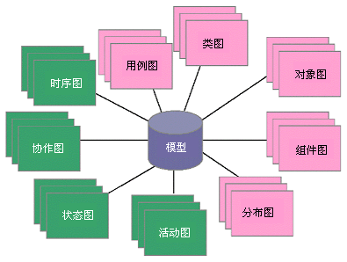
2.3 UML统一建模语言

Slide 33
2. 面向对象分析与设计
2.3 UML统一建模语言
用例图定义了系统的功能需求，是从系统的外部观看系统功能，不描述系统内部对功能的具体实现。在用例图中，角色代表触发系统功能的用户或其他系统，用例代表具体的功能描述。
类图描述系统的静态结构，表示系统中的类以及类与类之间的关系。
对象图描述了一组对象以及它们之间的关系，表示类的对象实例。
组件图描述组件以及它们之间的关系，表示系统的静态实现视图。

Slide 34
2. 面向对象分析与设计
2.3 UML统一建模语言
分布图反映了系统中软件和硬件的物理架构，表示系统运行时的处理节点以及节点中组件的配置。
活动图反映系统中从一个活动到另一个活动的流程，强调对象间的控制流程。
状态图表示一个状态机，强调对象行为的事件顺序。
时序图和协作图均表示一组对象之间的动态协作关系，其中时序图反映对象之间发送消息的时间顺序，协作图反映收发消息的对象的结构组织。时序图和协作图是同构的，即两者之间可以相互转换。

Slide 35

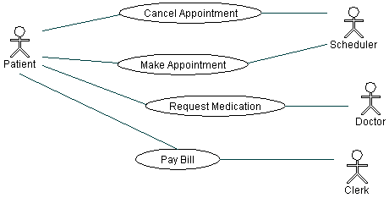

Slide 36
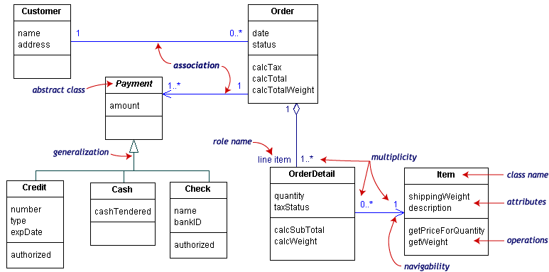
关联association：两种类的实例间的关系。
聚合aggregation：当一个类属于一个容器时的一种特殊关系。聚合用一个带菱形的连线，菱形指向具有整体性质的类。
泛化generalization：一个指向以其他类作为超类的继承连线。泛化关系用一个三角形指向超类。
类图

Slide 37
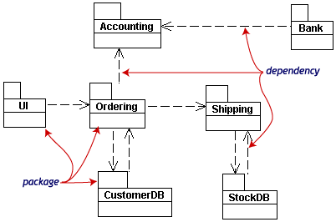
组件图

Slide 38
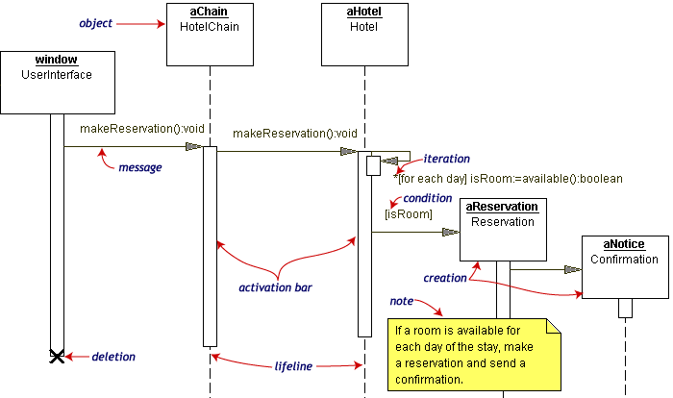
时序图

Slide 39
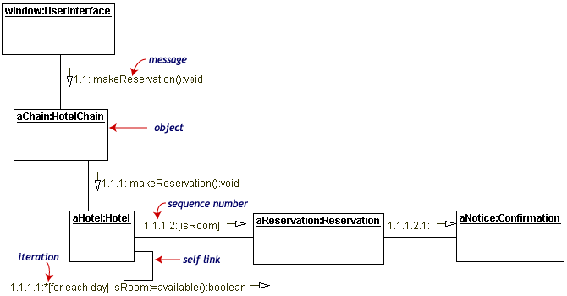
协作图

Slide 40
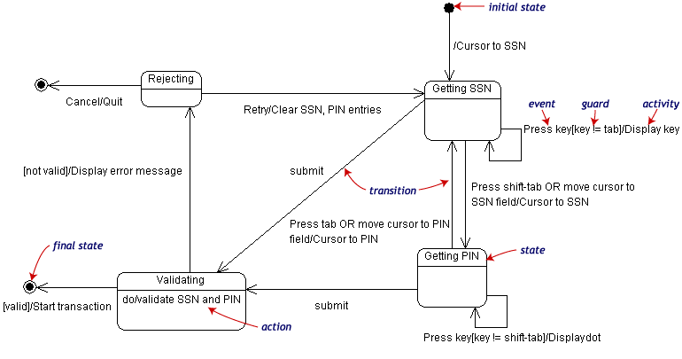
状态图

Slide 41

活动图

Slide 42
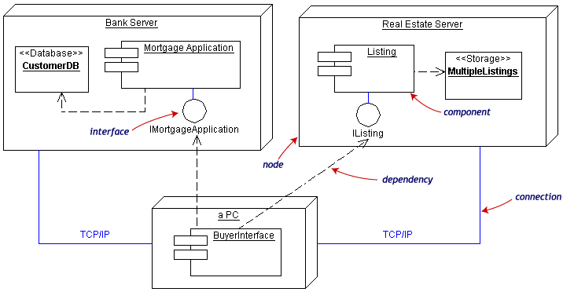
配置图

Slide 43
2. 面向对象分析与设计
2.4 面向对象分析
面向对象分析也需要从分析系统需求开始，主要包括理解、表达和验证3项工作。
抽取和整理用户需求并建立问题域精确模型（模包括对象模型、动态模型和功能模型），对象模型是面向对象分析的关键

Slide 44
2. 面向对象分析与设计
2.4.1 建立对象模型
对象模型的建立包括确定类、建立类之间的各类关联关系、确定类的属性等过程。
确定类与对象筛选时主要依据：冗余，无关，笼统，属性，操作，实现
确定关联：筛选的主要依据① 已删去的类之间的关联应该删除。② 与问题无关的或应在实现阶段考虑的关联应该删除。③ 瞬时事件不应该表示为关联，关联应该描述问题域的静态结构，不应是一个瞬时事件。④ 三元关联大多可以分解为二元关联或用词组描述成限定的关联。⑤ 应该去掉那些可以用其他关联定义的冗余关联。
划分主题
确定属性
识别继承关系：自底向下，自顶向下

Slide 45
2. 面向对象分析与设计
2.4.2 建立动态模型
建立动态模型基本包括以下四步：
（1）编写典型交互行为的脚本；
（2）从脚本中提取出事件，确定触发每个事件的动作对象以及接受事件的目标对象；
（3）排列事件发生的次序，确定每个对象可能有的状态及状态间的转换关系，并用状态图描绘它们；
（4）比较各个对象的状态图，检查它们之间的一致性，确保事件之间的匹配。

Slide 46
2. 面向对象分析与设计
2.5 面向对象设计
2.5.1面向对象设计的基本任务：
（1）系统设计
（2）对象设计
（3）设计优化

Slide 47

2. 面向对象分析与设计
2.5.2 面向对象设计准则
模块化
抽象
信息隐藏
弱耦合
强内聚
可重用

Slide 48
3. 数据库建模与设计
1. 规范的设计方法
2. E-R图
3. 概念结构设计
4. 逻辑结构设计
5. 物理结构设计
6. 分析与设计工具

Slide 49
3. 数据库建模与设计
3.1 规范的设计方法
规范的设计方法之一——新奥尔良（New Orleans）方法把数据库设计分成：需求分析、概念结构设计、逻辑结构设计和数据库物理设计。按照这种规范的设计方法，结合数据库及应用程序的使用与开发需要，通常将数据库设计分为以下6个阶段：

Slide 50
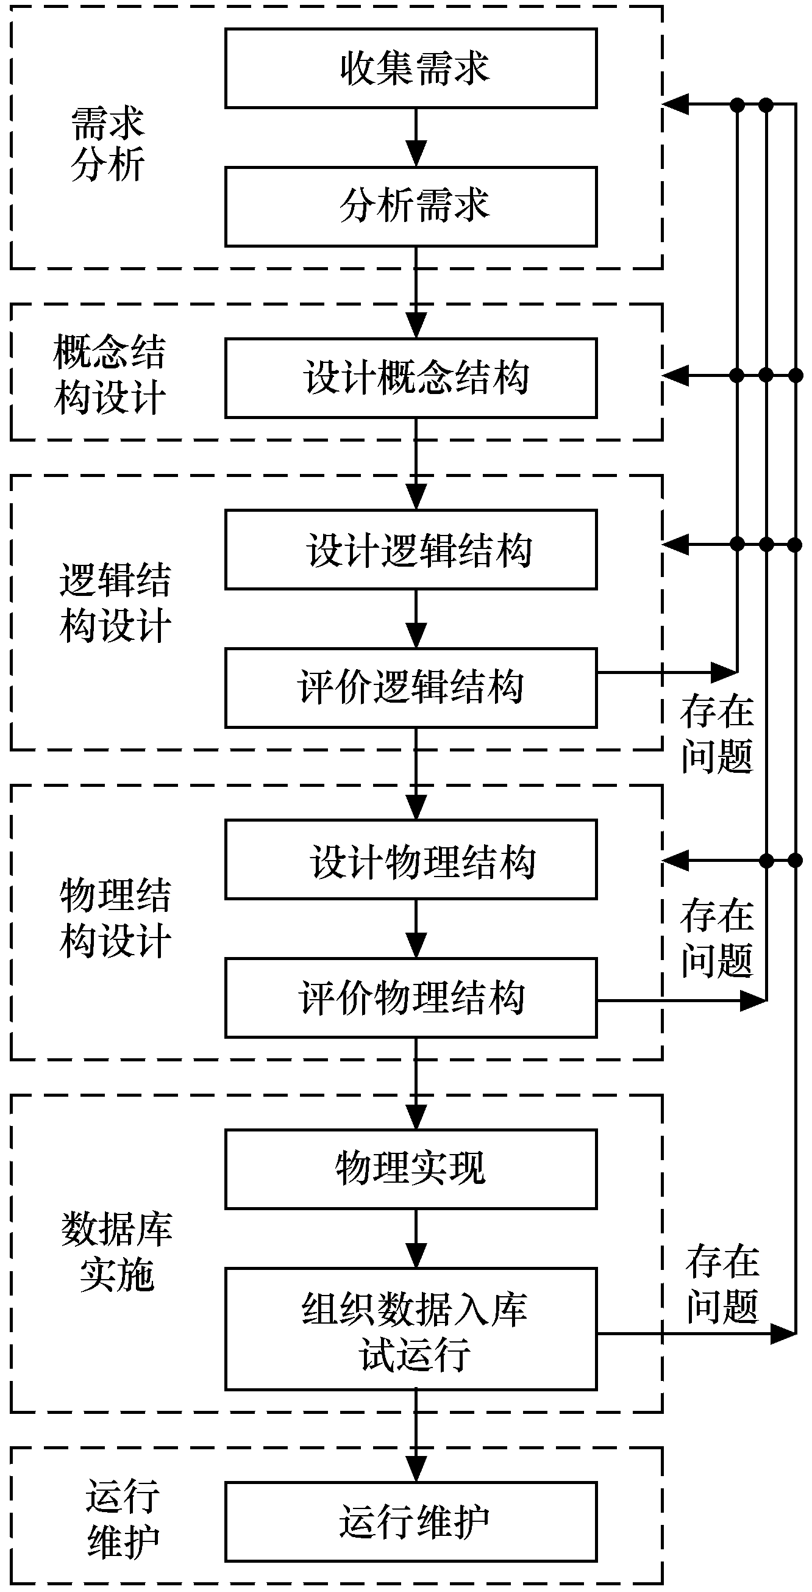
数据库设计分为以下6个阶段

Slide 51
3. 数据库建模与设计
3.2 E-R图
分E-R图之间存在的不一致称为冲突，各分E-R图之间的冲突主要有3类：属性冲突、命名冲突和结构冲突。
属性冲突
属性冲突指属性值的类型、取值范围或取值集合在不同的E-R图中定义不同。
命名冲突
命名冲突包括同名异义和异名同义两种情况，前者是不同意义的对象在不同的局部应用中具有相同的名字，后者是同一意义的对象在不同的局部应用中具有不同的命名。命名冲突可以发生在实体、联系一级上，也可能发生在属性一级上。
结构冲突
结构冲突的情况比较多。一种是同一对象在不同应用中具有不同的抽象，这类冲突的解决方法通常是把属性变换为实体或把实体变换为属性，使同一对象具有相同的抽象。

Slide 52
3. 数据库建模与设计
3.3 概念结构设计
数据抽象与局部视图设计
视图的集成
解决冲突，合并分E-R图，形成初步E-R图
消除不必要的冗余，设计基本E-R图。

Slide 53
3. 数据库建模与设计
3.4 逻辑结构设计
1.E-R图向关系模型转换：
将实体转换为关系模式
将实体间的联系转化成关系模式
1∶1的联系
1∶n的联系
m∶n的联系

Slide 54
3. 数据库建模与设计
3.4 逻辑结构设计
2.优化关系模型：
① 确定数据依赖。按需求分析阶段得到的语义，分别写出每个关系模式内部各属性之间的数据依赖以及不同关系模式属性之间的数据依赖。
② 对于各个关系模式之间的数据依赖进行极小化处理，消除冗余的联系。
③ 按照数据依赖的理论对关系模式逐一进行分析，考查是否存在部分函数依赖、传递函数依赖、多值依赖等，确定各关系模式分别属于第几范式。
④ 按照需求分析阶段得到的信息要求和处理要求，分析这些模式是否满足这些要求，确定是否要对某些模式进行合并或分解。
⑤ 对关系模式进行必要的分解或合并。

Slide 55
3. 数据库建模与设计
3.4 逻辑结构设计
3.设计用户子模式
（1）使用更符合用户习惯的别名
（2）针对不同级别的用户定义不同的视图
（3）简化用户对系统的使用

Slide 56
3. 数据库建模与设计
3.5 物理结构设计
数据库物理设计阶段主要包括以下4个过程：
① 分析影响物理数据库设计的因素。
② 为关系模式选择存取方法。
③ 设计关系、索引等数据库文件的物理存储结构。
④ 评价物理结构。

Slide 57
3. 数据库建模与设计
3.5 物理结构设计
进行数据库物理设计时需要注意以下问题 ：
确定数据的存储结构。
选择合适的存取路径
确定数据的存放位置。
确定存取分布。

Slide 58
3. 数据库建模与设计
3.6 分析与设计工具PowerDesigner
PowerDesigner是Sybase公司推出的企业级建模及设计工具，是图形化、易于使用的CASE工具集，可以方便地进行数据库的分析与设计。
从业务需求与信息流程的分析到物理模型的设计，它几乎包括了数据库设计的全过程。
PowerDesigner可以设计业务处理模型、数据流程图、概念数据模型、物理数据模型。
PowerDesigner提供多种工具，如将概念数据模型转换为物理模型，根据物理模型自动生成数据库创建脚本等。
同时PowerDesigner提供方便团队开发的辅助控制功能，如概念模型的合并与分解功能。
为了便于分析设计，不少软件厂商提供了建模工具，如：PowerDesigner、ER-Win等。

Slide 59
3. 数据库建模与设计
3.6.1 PowerDesigner的设计模型：
BPM（Business Process Model）业务处理模型：表现用户的业务处理逻辑和规则，用于数据库设计的需求分析阶段，辅助设计人员表现实际业务处理逻辑和规则。包括层次结构图（Process hierarchy diagram ）和业务处理图（Business process diagram）。
CDM（Conceptual Data Model）概念模型：用于数据库的概念结构设计阶段，表现数据库的逻辑结构。
PDM（Physical Data Model）物理模型：表现数据库的物理结构。PDM提供操作PDM（Operational PDM）与智能商务PDM（Business Intelligence PDM），前者用于OLTP的物理结构设计，后者用于OLAP的物理结构设计。

Slide 60
3. 数据库建模与设计
3.6.2 PowerDesigner的设计模型：
OOM（Object-Oriented Model）面向对象模型：PowerDesigner引进了UML，推出了一套符合UML规范的图形。如用例图、活动图、时序图、状态图等。
ILM（Information Liquidity Model）信息流模型：是一个高层的信息流模型，主要用于分布式数据库之间的数据复制。

Slide 61
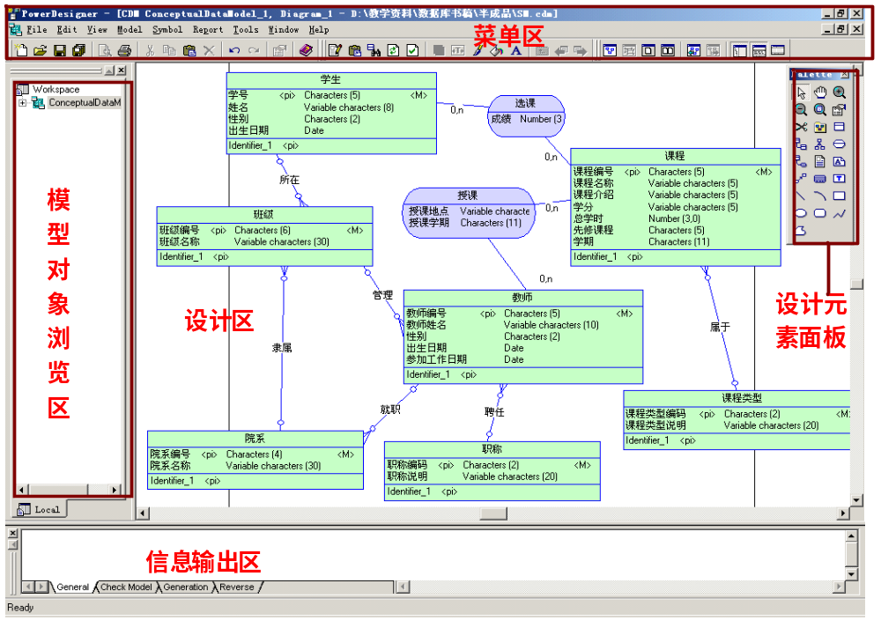
设计界面

Slide 62
3. 数据库建模与设计
3.6.3 设计CDM
设计过程
  打开PowerDesigner，新建CDM模型。
  创建实体并设置实体属性
  建立实体之间的关系
  建立实体之间的联系（可选）
辅助功能
  检查概念模型
  生成报告
  转换物理模型

Slide 63
3. 数据库建模与设计
3.6.4 设计PDM
可以将CDM转换为PDM后，在此基础上进行修改，创建用户子模式，并进行模型检查。
对于一些小型应用，PowerDesigner还允许设计人员直接进行PDM的设计，设计包括以下内容：
  创建表，并设置表的属性、主键等约束；
  建立表之间的联系；
  设置用户子模式，包括视图、存储过程；
  优化物理模型，包括设置索引、对表进行水平分割和垂直分割等。

Slide 64
3. 数据库建模与设计
3.6.5 数据库实施
产生数据库及数据库对象
执行脚本
产生测试数据，但这些测试数据不一定能满足实际业务的全部要求。实际应用中也可以通过其他方法（例如，编写一些测试数据录入或导入的工具）产生测试数据。

